Slide 1
UNIDAD 12
LAS COMUNICACIONES

Slide 2
Objetivo y Programa de la Unidad 12
Enseñarte los principios de la comunicación gracias a los cuales tu Arduino será
capaz de comunicarse con otro Arduino, o con cualquier otro tipo de dispositivo o
periférico
Objetivo de la presentación
Programa de la presentación
Explicar qué es la Comunicación y especialmente la Comunicación Serie
Presentar las Funciones de Programación de Comunicación utilizadas en esta unidad (principios básicos)
Presentar las Funciones de Programación de Transmisión de Datos utilizadas en esta unidad (principios básicos)
Presentar las Funciones de Programación de Recepción de Datos utilizadas en esta unidad (principios básicos)
Presentar Otras Funciones de Propósito General
Área de prácticas
2

Slide 3
La comunicación
La comunicación serie en Arduino es la comunicación serie tipo UART
Se emplean dos líneas o cables: Tx (transmisión de datos) and RX (recepción de datos).
3

Slide 4
Estableciendo la comunicación
FUNCIONES
Serial.begin()
Sintaxis: Serial.begin(baudios, SERIAL_NPS);
baudios: Establece la velocidad de la comunicación. Los valores posibles son: 300, 600, 1200, 2400, 4800, 9600, 14400, 28800, 38400, 57600 y 115200.
SERIAL_NPS: Es opcional y permite configurar el carácter:
N=Nº de bits por carácter: 5, 6, 7 u 8 (por defecto)
P=Paridad: E= par, O= impar y N=sin paridad (por defecto)
S=Nº bits de stop al final del carácter: 2 o 1 (por defecto)
The Serial.end()
Sintaxis: Serial.end()
4

Slide 5
Transmitiendo datos
FUNCIONES
Serial.print()
Sintaxis1: Serial.print(valor)
valor: es el valor a transmitir. Puede ser de cualquier tipo.
Sintaxis2: Serial.print(valor, formato)
valor: es el valor a transmitir. Puede ser de cualquier tipo.
formato: En el caso de los números enteros establece la base de numeración deseada. En los números float establece el número de decimales a transmitir.
Serial.println()
5

Slide 6
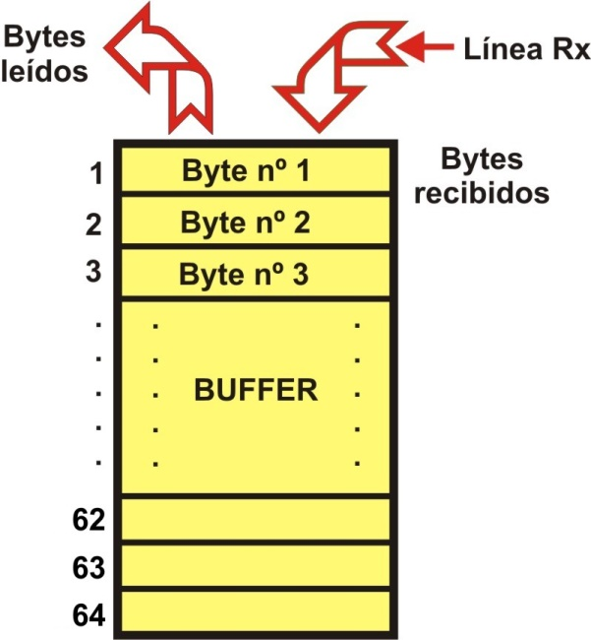
Recibiendo datos
6

Slide 7
Recibiendo datos
FUNCIONES
Serial.available()
Sintaxis: Serial.available()
Serial.read()
Sintaxis: Serial.read()
Serial.parseInt()
Sintaxis: Serial.parseInt()
Serial.parseFloat()
Sintaxis: Serial.parseFloat()
7

Slide 8
Otras funciones de propósito general
Función: pulseIn()
Sintaxis: pulseIn(patilla, nivel, tiempo)
patilla: Es la patilla de entrada con la señal a medir.
nivel: Indica si se va a medir la duración de la señal a nivel “1” (1) o de la señal a nivel “0” (0).
tiempo: Se trata de un valor unsigned long. Expresa el tiempo que se ha de
esperar a que se produzca el pulso a medir. Si transcurrido este tiempo
no se ha producido ese pulso, la función devuelve el valor 0. Es opcional y por defecto es de 1.000.000 μS (1”).
8

Slide 9
Otras funciones de propósito general
Funciones: min() y max()
Sintaxis: min(A, B)
Sintaxis: max(A, B)
A: es el primer número, puede ser una expresión de cualquier tipo.
B: es el segundo número, puede ser una expresión de cualquier tipo.
Función: abs()
Sintaxis: abs(n)
n: es el número cuyo valor absoluto se desea calcular.
9

Slide 10
Otras funciones de propósito general
Función: pow()
Sintaxis: pow(base,exponente)
base: el número (float)
exponente: la potencia a la que se eleva la base (float)
Función: sqrt()
Sintaxis : sqrt(n)
n: el número, de cualquier tipo.
Funciones: sin(), cos(), tan()
Sintaxis : sin(n)
Sintaxis : cos(n)
Sintaxis : tan(n)
n: es el valor del ángulo expresado en radianes
10

Slide 11
ÁREA DE PRÁCTICAS
EJEMPLO 1: SALUDOS
11

Slide 12
ÁREA DE PRÁCTICAS
EJEMPLO 2: SISTEMAS DE NUMERACIÓN
12

Slide 13
ÁREA DE PRÁCTICAS
EJEMPLO 3: CALCULADORA
Vamos a simular el funcionamiento de una calculadora capaz de realizar las cuatro operaciones básicas entre dos números enteros (sumar, restar, multiplicar y dividir). Lo interesante del ejemplo se puede resumir en dos puntos:
La comunicación es en ambos sentidos
Creación y uso de una función
13

Slide 14
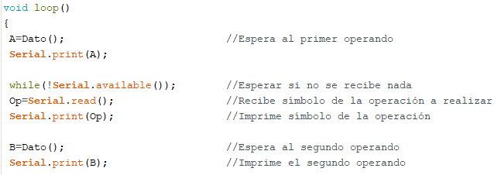
ÁREA DE PRÁCTICAS
EJEMPLO 3: CALCULADORA
Fragmento del mismo programa en el que se llama a nuestra función
14

Slide 15
ÁREA DE PRÁCTICAS
Recomendaciones y consejos para cuando diseñes y uses tus propias funciones:
Es aconsejable que definas y escribas tus funciones al principio del programa, antes incluso que la función principal void loop().
No puedes usar una función si no la has definido previamente. Se te producirán errores.
El nombre que asignes a una función debe empezar siempre por una letra y no contener espacios en blanco.
Todas las funciones contenidas en la función que estás creando deben estar encerradas entre las llaves ({…}).
Si la función, como en este ejemplo, devuelve un valor entero, la debes declarar como tal: int Dato().
La función return() finaliza tu función y puede o no devolver el valor que le indiques. En el ejemplo return(N) devuelve el valor N.
Una función puede tener también parámetros de entrada con los que debe operar. Estos se “pasan” desde el programa principal que llama a esa función.
Una función puede “llamar” a otra función.
Cuando finaliza la ejecución de una función se retorna al programa principal o a la función que la llamó.
El programa principal o una función puede usar y “llamar” a otra función, y ejecutar todas las instrucciones que contenga, tantas veces como sea necesario.
15

Slide 16
UNIDAD 12 LAS COMUNICACIONES
GRACIAS

